Slide 1
法人清算说明
顾琛

Slide 2
目录
清算流程
记账单位介绍
三级清算
二级清算
一级清算
记账模式
帐套设计
资产平衡关系

Slide 3
清算流程
清算中心清算
流程说明：
1 系统按照清算清算对象的不同，分为一、二、三级清算。
2 三级清算面向于券商的客户，该清算主要是实现客户的资金，资产等业务的存量及增量的管理，系统增加了一个特殊的账户（费用账户），该账户实现券商的自营业务，例如年费，讯道费，券商佣金收益等权益相关的清算。
3 二级清算是营业部级的清算，按照三级清算的结果，根据银行与营业部进行汇总，产生形如某某营业部某某银行的待交收数据。
4 一级清算是清算中心级别的清算，该清算根据二级清算结果，产生备付金交收和三方存管交收等数据。
一级清算
营业部清算
二级清算
客户账户
费用账户
资金流水
交易流水
券商自营非交易流水
三级清算

Slide 4
清算相关——费用账户介绍
费用账户： 券商自有的账户，用于二级费用收入（佣金收取）、
息差收入、一级费用支出等券商自营业务的账户。
客户账户每做一笔交易，产生的佣金收入将转入到费用账户
下， 费用账户可以理解为券商的权益，代表券商自有的资金账户。
季度结息时，券商的所有利息收入，将按照营业部的上存比
例，转入营业部的费用账户，营业部的客户普通资金账户的派息，
将从费用账户划出。
费用账户按照营业部建立， 每个营业部都有一个费用账户，代
表该营业部的权益收入。

Slide 5
清算相关——营业部上存
在集中交易情况下，由清算中心统一与中登进行资金和股票的清算和交收。
清算中心所有的资金都来源于营业部的上存
券商的清算中心是自身不会有任何金额的，所有清算中心的实体
银行头寸，都来源于各个营业部的上存。
有如下等式：
∑清算中心的实体银行 = ∑营业部的上存
营业部的上存，一部分由券商营业部的客户管理账户资金组成（也就是普
通客户的资金账户台账），另一部分为每个营业部的费用账户的余额。
有如下等式：
营业部的上存 = ∑该营业部资金账户 + 该营业部费用账户

Slide 6
清算相关——清算中心
在券商的一级清算，是在券商和登记公司、银行间进
行的。
券商按照登记公司的要求建立备付金账户，登记
公司根据日间的交易，按照每笔交易的性质（担保、非
担保）按照（全额逐笔、净额轧差）交收。
券商根据日间的交收数据，日终发给存管银行。
T+1日，券商按照交易的轧差情况，将备付金资金
划出给存管银行或是将存管银行资金划向备付金。
券商的清算中心银行结构一般如下：
工行汇总账户
结算银行
建行汇总账户
清算中心
沪A备付金
结算公司
深A备付金

Slide 7
清算流程——三级清算
日终清算前处理：完成资金数据库方面的数据临时备份以及进行一些需要在日终清算数据转入前完成的操作。
日终清算处理：完成日终清算数据、日终结算数据的转入，日终清算结算文件处理方式和路径等信息需要事先设置好。
入账前处理：完成佣金计算、未回交割处理、回购购回处理、ETF认购阶段处理、场内开放式基金赎回处理等。
清算对账：将一级清算数据导入到系统中，提供交易一级清算的报表数据。导入的数据也需要事先配置路径和处理方式等。一级清算处理中还提供了一级清算数据和系统日终清算数据的对账，以保证在入账前清算的正确性。这里只核对成交金额和印花税数据
清算入账处理：根据日终清算转入和入账前处理产生的数据进行清算入账处理。完成入账后会产生资金流水、证券变动流水、交割流水 。
清算后处理：完成成本价计算 、归历史字段的准备。
交易汇总处理：完成成交数据汇总、一级清算数据汇总，最后做交易数据的归历史操作
清算前处理
清算数据转入
入账前处理
清算对账
清算后处理
数据汇总

Slide 8
清算流程——二级清算
二级清算以营业部为记账主体， 计算该营业部存管银行的交易情况，该营业部的佣金收益等。
二级清算最重要的是营业部上存的清算，客户的各种活动（交易和非交易）都会影响营业部的上存。
例如：客户做笔转账存入。营业部的上存增加，营业部的客户现金负债也增加了。
客户做笔交易买入。营业部的上存减少，营业部的客户负债也会减少。
客户交易结算资金管理账户：指存管银行为每个投资者开
立的，管理投资者用于证券买卖用途的交易结算资金存管专户。
简单的说， 就是所有三方存管账户之和。

Slide 9
清算流程——一级清算
在券商的一级清算，是在券商和登记公司、银行间进
行的。
券商按照登记公司的要求建立备付金账户，登记
公司根据日间的交易，按照每笔交易的性质（担保、非
担保）按照（全额逐笔、净额轧差）交收。
券商根据日间的交收数据，日终发给存管银行。
T+1日，券商按照交易的轧差情况，将备付金资金
划出给存管银行或是将存管银行资金划向备付金
登记公司
交收过渡
银行
存管汇总账户
备付金
卖出资金划出
划入买入资金
券商
客户存管银行台账
交易卖出
交易买入

Slide 10
清算流程——清算对账
系统有如下对账
一级资金对账

Slide 11
一级资金对账
一级清算按照登记公司的资金记账分类进行清算，并根据该资金记账分类进行汇总对账。
系统按照中登资金文件的定义建立一套凭证类别。比如过户费、印花税什么的。凭证类别反应了交易市场，清算标志，资金类别等重要信息。上海登记公司使用QSBZ（清算标志）标识每个费用类别，长度为3位， 深圳交易所使用字段YTDH（用途代号）来标识每种费用，长度4位。
上海 深圳
凭证类别=交易市场+’0’+清算标志 + 费用字段 凭证类别=交易市场+用途代号 + 费用字段
例如国债买卖 01 0 000 01
01 0 000 02 02 C001 01
︺ ︺ ︺ ︺ ︺ ︺ ︺
市场 补齐 国债 买入金额 市场 主板买卖 深圳最后2位固定为’01
01 0 000 05
︺ ︺ ︺ ︺
市场 补齐 国债 过户费

Slide 12
一级资金对账
登记公司
系统按照登记公司的资金分类产生凭证汇总数据，所以直接可以和登记公司的资金对账文件直接对账。
上海
深圳
Zjhz.dbf
Sjszj.dbf
对账
一级清算产生汇总凭证

Slide 13
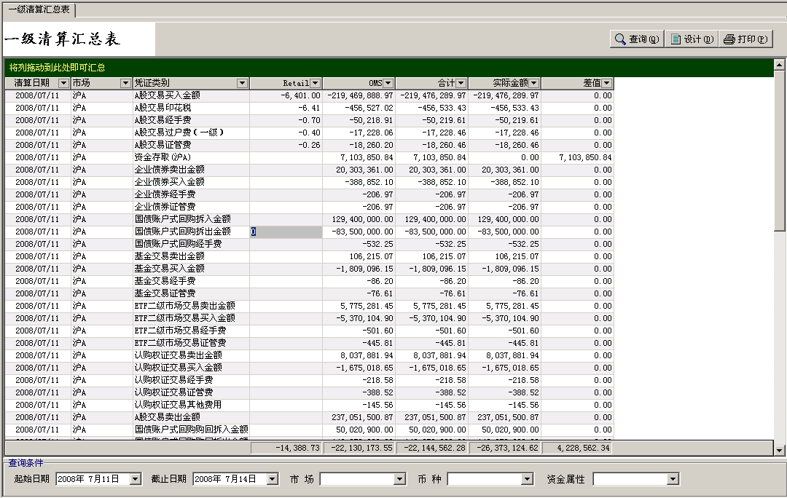
一级资金对账
如图所示：系统的对账结果如下

Slide 14
一级清算对账
将登记公司清算数据导入到系统中， 该对账保证在入账前清算的正确性。该对账按照交易市场、证券代码汇总，只核对成交金额和印花税数据。
将 上海jsmx， 深圳sjstj等文件转入后 ，按照股票代码、业务类型等字段进行汇总合并 。
上海A股因为没有提供一级清算汇总数据，这里使用Jsmx.dbf，根据明细数据生成汇总数据，所以转入时间相对较长。
如果核对结果印花税和成交金额的差额为0，说明一二级数据正确，可以继续清算入帐，否则需查找原因解决后再继续。
注：深圳的申购在sjstj中没有，两者的成交金额差回出现不为0，可以继续，还有上海的配股需要在结束后在jsmx中才有，也可以继续。

Slide 15
股份对账
交易所对帐数据接口
沪A：ZQYE库。
ZQYE关键对帐字段：YE1------------截至日证券余额。
沪B：BD5库。
BD5对帐相关字段：BALANCE------------最终过户余额
PENDING-------------未交收余额
AVALIBLE------------可交易余额
SEC_CHAR-----------流通类型，0－非流通，1－流通。
关键对帐字段＝BALANCE＋PENDING
深AB：SJSDZ库。
关键对帐字段：DZZYGS---------------交收后总拥股数
特转A：STBDZ库。
关键对帐字段：DZZYGS------------总拥股数
特转B：STBDZ库。
关键对帐字段：DZZYGS------------交收后总拥股数

Slide 16
股份对帐原则
A股：以交易所关键对帐字段跟系统中的当前余额进行对帐
上海B股：以交易所关键对帐字段跟系统中的当前余额，即包括未交收余额进行对帐。
深圳B股：以交易所关键对帐字段跟系统中的当前余额去除未回余额，即已交收余额进行对帐。

Slide 17
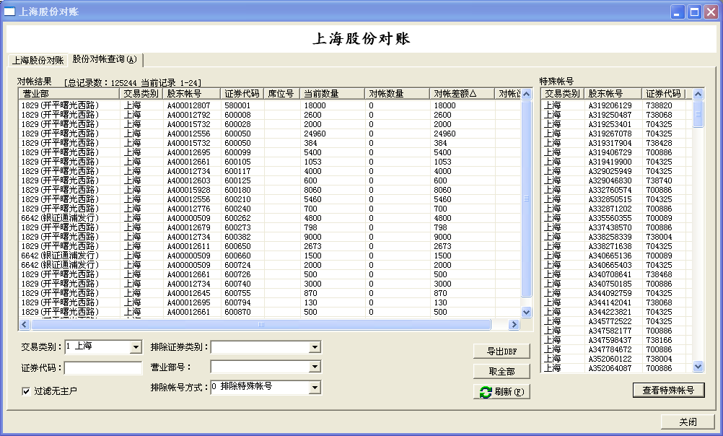
股份对帐查询
对帐结果可以根据交易类别、证券代码、排除证券类别、营业部号、排除帐号方式、过滤无主户等条件进行查询
系统提供可以将一些帐号设置为特殊帐号，在查询时可根据需要通过‘排除帐号方式’的选择，是否需要显示特殊帐户的股份对帐记录或单独查询特殊帐户的对帐结果；
对于对帐查询结果的不平记录，在确认后 进行余额更新 。

Slide 18
清算入账
系统中客户、 营业部、 券商 这3级的入账操作同时进行。客户的资金余额，股份余额， 营业部的上存资金， 券商的备付金、存管银行余额、席位托管股份等资产同时进行入账操作。
清算对账
清算入账
清算入账后
清算中心存管银行、备付金，席位托管股份入账
营业部上存资金
客户资金余额、资产余额

Slide 19
会计记账清算模式
系统采用会计的借贷关系处理清算关系。
系统分为资产、负债、权益三大科目， 所有的资金发生， 都可以理解为这3个科目之间相互的借贷关系
资产= 负债+权益
上海备付金
｝
结算公司备付金
深圳备付金
借方科目
资产
存管银行银行
工行存管
建行存管
现金负债
营业部1
负债
｝
待交收负债
营业部2
贷方科目
息差收益
权益
佣金收益
清算中心科目设计

Slide 20
清算中心科目说明
备付金科目： 表示券商的备付金银行科目，代表实际的备付金由那些记账科目构成。
存管银行： 表示券商的存管银行科目，例如建行、工行，每一个实际的银行账户都会有对应的存管银行科目，银行账户的变化由存管银行科目的变化来体现。
现金负债：营业部存管银行的上存科目，代表普通客户资金账户之和。
待交收负债： 代表客户因交易，券商对客户形成的负债，比如客户做了一笔1000的交易卖出，券商对客户产生了一个负债，券商需要通过将1000从备付金划付给客户所在的存管银行，这笔因交易产生的券商对客户的负债就是待交收负债
息差收益：券商的利息差收益科目。当季度结息时，代表券商的利息收益。
佣金收益：券商的佣金收益科目。二级费用和一级费用之差，代表客户交易后券商所得的佣金净收入。

Slide 21
营业部科目
｝
资产
营业部上存
借方科目
负债
现金负债
应付客户
｝
贷方科目
权益
佣金收益
息差收益
营业部资产方只有一个：就是营业部上存 。
营业部科目设计

Slide 22
法人清算的平衡关系
纵向的平衡
∑清算中心的实体银行= ∑营业部上存
∑营业部的上存= ∑营业部的所有资金账户之和
横向的平衡
∑清算中心资产科目= ∑清算中心负债科目+ ∑清算中心权益科目
∑营业部资产科目= ∑营业部负债科目+ ∑营业部权益科目

Slide 23
会计记账的清算方法
按照复式记账方法， 一条清算数据，根据主体方、对手方产生2条凭证
举例来说： 上海的普通a股交易成交金额的按照科目设计，产生如下的2个清算结果：
1 客户做一笔交易买入，客户的待交收负债减少，客户所在的营业部上存减少
2 券商的备付金减少。营业部的待交收负债减少。如下图
营业部
清算中心
资产方
资产
营业部上存
备付金账户
贷
贷
负债方
负债方
待交收负债
待交收负债
交易成交金额收取流程

Slide 24
帐套之间的平衡关系
按照资产=负债+权益的原则
营业部上存=所有客户交易结算资金管理账户+费用账户。
清算中心结算备付金+存管银行（独立+三方）=所有营业部的上存，由于清算中心是没有客户的，所以
∑清算中心银行 = ∑营业部上存
同时
营业部上存= ∑该营业部所有资金账户的和。
清算中心，营业部，客户等3层 ，每一个层面都满足资产=负债 +权益这个要求，同时他们之间还必须满足清算关系， 即
∑清算中心银行 = ∑营业部上存
营业部上存= ∑该营业部所有资金账户的和

Slide 25
帐套之间的平衡关系
举例说明：a营业部某客户卖出5000元股票500股，并交易产生了佣金100元，清算流程如下：
营业部端
营业部上存 + 5,000 资产方
客户待交收 + 4,900 负债方
营业部佣金收益 +100 权益
清算中心端
结算备付金 +5,000 资产方
应付a营业部 +4900 负债方
佣金收益 +100 负债方
清算完毕后：
清算中心资产方=5000, a营业部上存=5000, a营业部该客户资金余额=4900,费用账户
100 。
∑清算中心实体银行= ∑营业部上存= ∑营业部客户资金账户

Slide 26
资金划付交收
系统清算完毕后，操作员可以根据系统的清算交收报表进行批量交收。
批量交收的数据根据当天的待交收负债生成。

